Slide 1
Computación Paralela
Dra. Lorena Recalde

Slide 2
NOTA
Almost all computers are constructed using a clock that determines when events take place in the hardware. These discrete time intervals are called clock cycles (or ticks, clock ticks, clock periods, clocks, cycles).
Designers refer to the length of a clock period both as the time for a complete clock cycle (e.g., 250 picoseconds, or 250 ps) and as the clock rate (e.g., 4 gigahertz, or 4 GHz), which is the inverse of the clock period.
clock period: The length of each clock cycle.

Slide 3
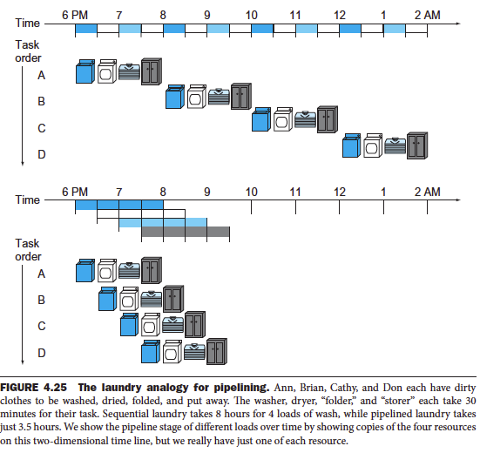
Pipelining and NON-Pipelining

Slide 4
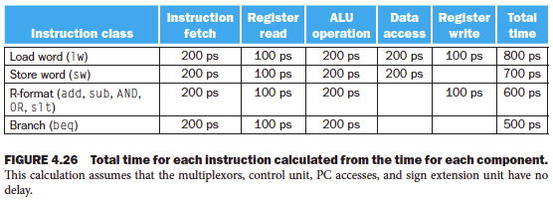
Pipelining and NON-Pipelining (Single cycle)

Slide 5
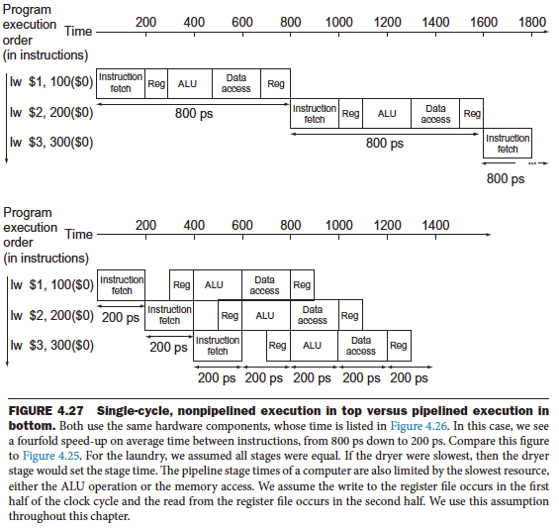
Single-Cycle versus Pipelined Performance
Ejecución Nonpipelined y pipelined de tres instrucciones load word.
El tiempo entre la primera y la cuarta instrucción en el diseño nonpipelined es de 3 × 800 ps o 2400 ps.
Todas las etapas de pipeline toman un solo ciclo de reloj, por lo que el ciclo del reloj debe ser lo suficientemente largo para adaptarse a la operación más lenta. El ciclo de reloj de ejecución pipelined debe tener el ciclo de reloj de peor caso de 200 ps, aunque algunas etapas toman solo 100 ps.
Pipelining aún ofrece una mejora de rendimiento: el tiempo entre la primera y la cuarta instrucción es de 3 × 200 ps o 600 ps.

Slide 6

Ejercicio
Hemos visto cómo el pipelining afecta el tiempo de ciclo del reloj del procesador. Tenemos el siguiente ejercicio que muestra el tiempo (latencia) que tardan las fases individuales de una instrucción:
1. ¿Cuál es el tiempo de ciclo del reloj en un procesador pipeline y no pipeline?
2. ¿Cuál es la latencia o tiempo total de una instrucción LW en un procesador pipeline y no pipeline?
3. Si pudiéramos dividir una etapa de la ruta de datos segmentada en dos nuevas etapas, cada una con la mitad de la latencia de la etapa original, ¿qué etapa dividiría y cuál es el nuevo tiempo de ciclo de reloj del procesador?

Slide 7
Pipeline Hazards
Hay situaciones en un sistema de pipeline cuando la siguiente instrucción no puede ejecutarse en el siguiente ciclo de reloj.
Estos eventos se llaman Hazards, y hay diferentes tipos:
Riesgo estructural (structural hazard).
Esto significa que el hardware no puede admitir la combinación de instrucciones que queremos ejecutar en el mismo ciclo de reloj. Cuando una instrucción planificada no puede ejecutarse en el ciclo de reloj adecuado porque el hardware no admite la combinación de instrucciones que están configuradas para ejecutarse.

Slide 8
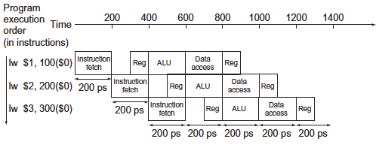
Pipeline Hazards
Riesgo estructural (structural hazard). EJEMPLO
Si el pipeline en la Figura 4.27 tuviera una cuarta instrucción, veríamos que en el mismo ciclo de reloj, la primera instrucción está accediendo a los datos de la memoria, mientras que la cuarta instrucción está buscando una instrucción de esa misma memoria. Sin dos memorias, nuestro pipeline podría tener un riesgo estructural.

Slide 9

Pipeline Hazards
Data Hazards
Ocurren cuando el pipeline debe detenerse porque un paso debe esperar a que se complete otro.
En un pipeline de computadora, los riesgos de datos o data hazards surgen de la dependencia de una instrucción en una anterior que todavía está en el pipeline.
Por ejemplo, supongamos que tenemos una instrucción de suma seguida inmediatamente de una instrucción de resta que usa la suma ($ s0):
Sin intervención, un data hazard podría detener severamente el pipeline. La instrucción add no escribe su resultado hasta la etapa final, lo que significa que tendríamos que perder CUÁNTOS ciclos de reloj en el pipeline?

